Slide 1


Introdução ao html
Professor: Pedro Henrique

Slide 2

O QUE É HTML?

Slide 3
HTML significa Hyper Text Markup Language
HTML é a linguagem de marcação padrão para criar páginas da Web
HTML descreve a estrutura de uma página da Web
HTML consiste em uma série de elementos
Elementos HTML informam ao navegador como exibir o conteúdo
Elementos HTML rotulam partes do conteúdo como "este é um título", "este é um parágrafo", "este é um link", etc.

Slide 4
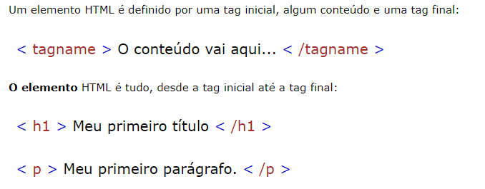
O QUE É UM ELEMENTO HTML?

Slide 5
VAMOS PRATICAR.......
<!DOCTYPE html> <html> <head> <title>Page Title</title> </head> <body> <h1>My First Heading</h1> <p>My first paragraph.</p> </body> </html>

Slide 6
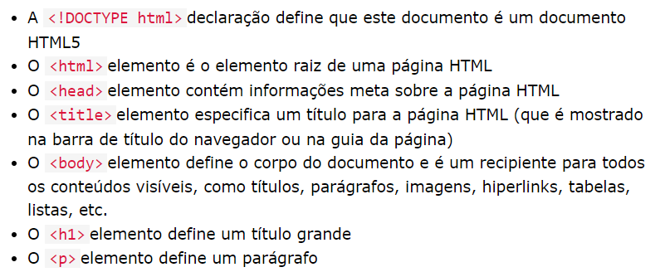
EXEMPLO EXPLICADO...

Slide 7
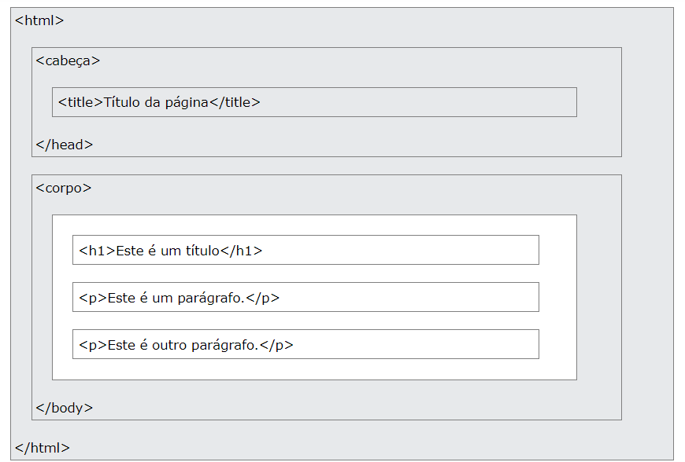
ESTRUTURA DA PÁGINA HTML?

